Slide 1
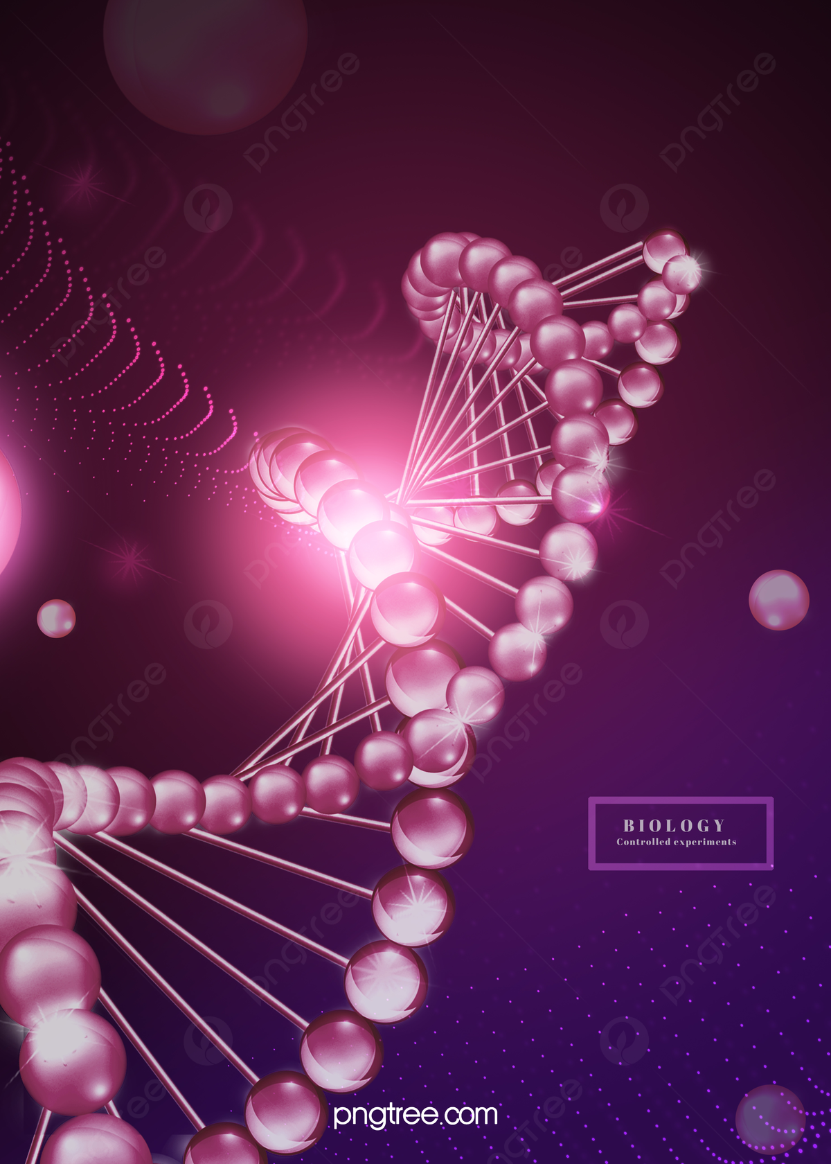
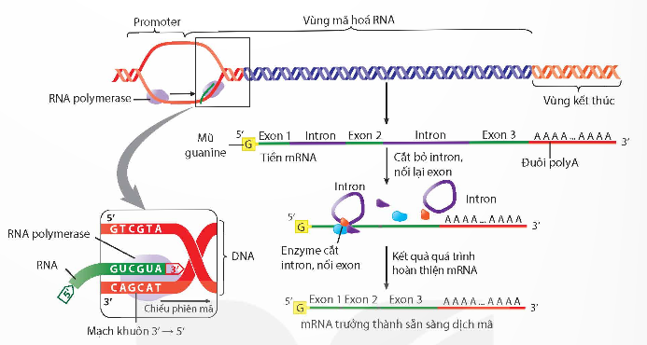
BÀI 2. GENE, HỆ GENE VÀ QUÁ TRÌNH TRUYỂN THÔNG TIN DI TRUYẾN

Slide 2
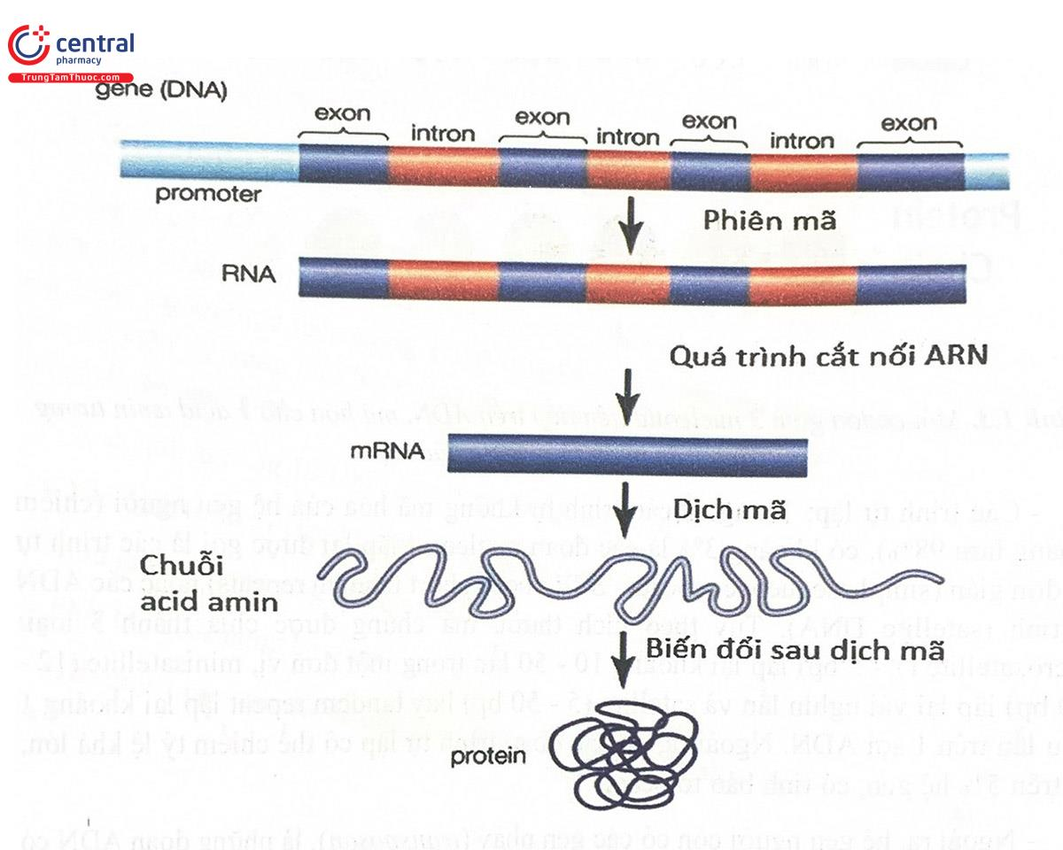
H: Cơ chế phân tử của quá trình truyền thông tin di truyền từ gene tới protein xẩy ra như thế nào?

Slide 3
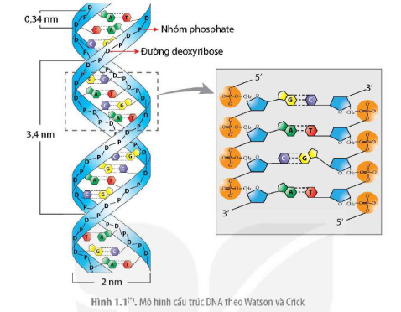
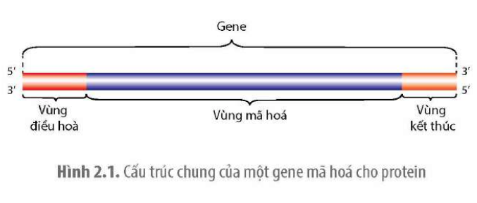
Câu 1. Một trình tự nucleotide như thế nào được gọi là gene?
Câu 2. Căn cứ vào mạch khuôn, xác định vị trí các vùng cấu trúc trên gene trong Hình 2.1
Câu 3. Dựa vào Hình 2.2, phân biệt cấu trúc gene ở sinh vật nhân sơ với gene ở sinh vật nhân thực. Phân biệt gene phân mảnh với gene không phân mảnh, gene cấu trúc với gene điều hòa.

Slide 4
KIẾN THỨC CỐT LÕI
II.GENE
1. Khái niệm gene
- Khái niệm: Gene là đoạn trình tự nucleotide trên DNA mang thông tin di truyền mã hoá RNA hoặc chuôi polypeptide
2. Cấu trúc
Vùng điểu hoà: có trình tự nucleotide gọi là promoter. nơi enzyme phiên mã có thể liên kết và tiến hành phiên mã cùng một số vùng liên kết với các protein điều hoà, điêu hoà lượng sản phẩm cùa gene.
Vùng mã hóa: chứa thông tin quy định trình tự các amino acid trong chuỗi polypeptide hoặc trình tự RNA
Vùng kết thúc: nằm ở đầu 5 'trên mạch khuôn của gene, mang tín hiệu kết thúc phiên mã
+ Sinh vật nhân thực và vi khuẩn cổ: gene phân mảnh. Vùng mã hoá không liên tục (exon: đoạn DNA được dịch mã; intron đoạn DNA không được dịch mã).
+ Sinh vật nhân sơ: vùng mã hoá liên tục, gene không phân mảnh, có chung vùng điều hoà và vùng kết thúc.
3. Phân loại:
- Dựa vào chức năng:
+ Gene cấu trúc: gene mã hóa protein tham gia vào cấu trúc.
+ Gene điều hòa: gene mã hóa protein có chức năng điều hòa hoạt động của gene cấu trúc.
- Dựa vào cấu trúc:
+ Gene phân mảnh: gồm exon và intron.
+ Gene không phân mảnh: chỉ có exon.

Slide 5
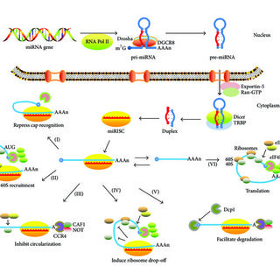
II. HỆ GENE
Câu 1. Tập hợp tất cả các gene trong tế bào của cơ thể sinh vật có được gọi là hệ gene hay không? Giải thích.
Câu 2. Giải trình tự hệ gene người đem lại những ứng dụng thực tiễn gì
Câu 3. Hãy cho biết quan điểm của em về việc giải trình tự hệ gene người
Câu 1. Hệ gene không chỉ gồm tất cả các gene của một loài sinh vật mà còn gồm tất cả các trình tự nucleotide có trong tất cả các phân tử DNA của tế bào.
Các trình tự nucleotide không phải là gene có thể có các chức năng khác nhau hoặc chưa rõ chức năng.

Slide 6
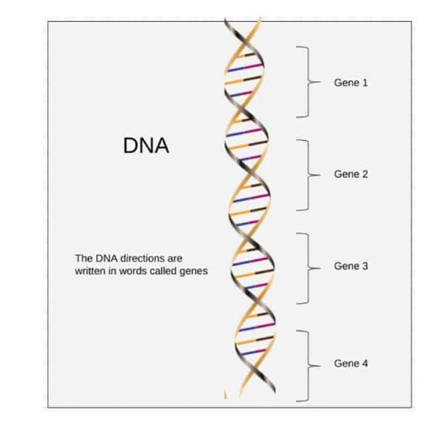
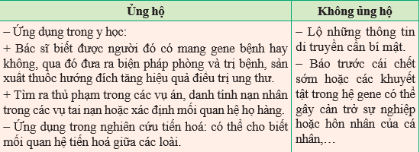
Câu 2.
Giải trình tự hệ gene giúp các nhà khoa học biết được trình tự chính xác của các nucleotide trong hệ gene, từ đó có thể tìm ra chức năng của các gene cũng như cách thức tổ chức của hệ gene
Giải trinh tự hệ gene người không chỉ cho biết loài người có bao nhiêu gene mà còn giúp phát hiện sự khác biệt vê' gene cũng như hệ gene của người này với người khác. Trong y học, giải trình tự hệ gene của người bệnh có thể biết được gene gây bệnh là gene gì, từ đó tìm thuốc đặc hiệu để ức chế sản phẩm của gene gây bệnh hoặc có các biện pháp phòng tránh hiệu quả.
Giải trình tự hệ gene người có thể ứng dụng trong pháp y, truy tìm các thủ phạm gây ra các vụ án mạng cũng như xác định nhân thân các nạn nhân dựa trên các trình tự nucleotide đặc trưng cho từng cá thể (dấu vân tay di truyền).
Giải trình tự hệ gene người còn cho biết nguồn gốc tiến hoá của loài người, mối quan hệ họ hàng giữa các chủng tộc, mối quan hệ họ hàng giữa loài người với các loài sinh vật khác.

Slide 7
KIẾN THỨC CỐT LÕI
II. HỆ GENE:
1. Khái niệm hệ gene
Hệ gene là tập hợp tất cả vật chất di truyền (DNA) trong tế bào của một sinh vật
2. Một sô thành tựu và ứng dụng giải trình tự hệ gene người
a. Thành tựu nghiên cứu hệ gene người
- Hệ gene người gồm hơn 3,2 tỉ cặp nucleotide trên 23 cặp NST vào năm 2004 với độ chính xác lên đến 99,999%.
- Tổng số gene mã hoá protein trong hệ gene người ước tính khoảng gần 21300.
b. Một số ứng dụng giải trình tự hệ gene người
Ứng dụng trong y học: Giải trình tự hệ gene của một người giúp bác sĩ biết được người đó có mang gene bệnh hay không, qua đó đưa ra biện pháp phòng và trị bệnh
Ứng dụng trong nghiên cứu tiến hoá: So sánh trình tự nucleotide trong hệ gene của nhiều loài sinh vật có thể cho biết mối quan hệ tiến hoá giữa các loài

Slide 8
2. TÁI BẢN DNA
Gặp gỡ Nhóm theo bàn
Trưởng nhóm
Chuyên viên nghiên cứu
Người thu thập tài nguyên
Chuyên viên Tóm tắt

Slide 9
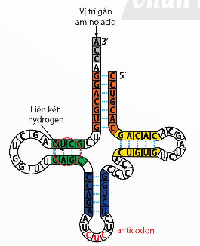
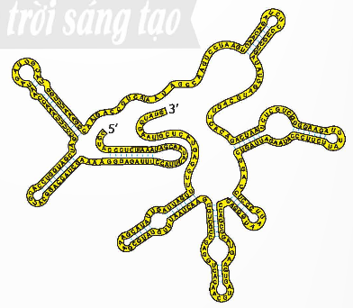
III. RNA VÀ PHIÊN MÃ
HOẠT ĐỘNG NHÓM
Trình bày với bản thuyết Trình Canva hoặc PowerPoint
TT | Các loại RNA | Cấu trúc | Chức năng | Hình ảnh
1
2
3

Slide 10
RNA | Cấu trúc | Chức năng
RNA thông tin (mRNA) | Là một chuỗi polynucleotide dạng mạch thẳng gồm hàng trăm đến hàng nghìn đơn phân. Trên mRNA có các codon quy định các amino acid trong chuỗi polypeptide. | Làm khuôn cho cơ chế dịch mã tổng hợp protein.
RNA vận chuyển (tRNA) | Cấu trúc mạch đơn nhưng có những vùng có thể tự bắt đôi với nhau tạo nên cấu trúc với ba thuỳ chức năng. Một thuỳ chứa bộ ba đối mã (anticodon) có thể bắt đôi bổ sung với bộ ba mã hoá trên mRNA, hai thuỳ còn lại liên kết với các protein của ribosome. | Vận chuyển amino acid tới ribosome và tiến hành dịch mã.
RNA ribosome (rRNA) | Các phân tử tiền rRNA thường có cấu trúc mạch đơn với các đoạn trình tự nucleotide có thể liên kết với nhau theo NTBS tạo nên cấu trúc không gian phức tạp. Tuy nhiên, các phân tử RNA có chức năng (rRNA trưởng thành) được tạo ra từ tiền rRNA đều có mạch đơn với số lượng và trình tự nucleotide khác nhau tuỳ theo chức năng riêng | Tất cả các loại rRNA đều có chức năng cấu tạo nên ribosome. Tuy nhiên, mỗi loại rRNA có chức năng riêng

Slide 11
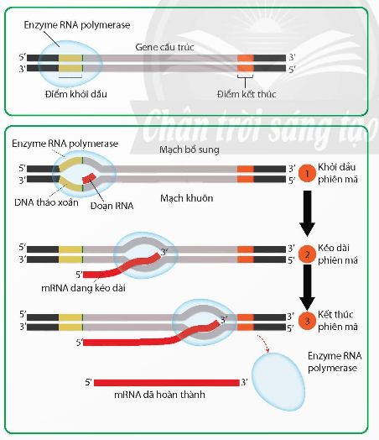
Câu 4. Quan sát Hình1.8 và video phần phiên mã hãy mô tả quá trình phiên mã. Giải thích tại sao "phiên mã thông tin di truyền là cơ chế tổng hợp RNA dựa trên DNA”

Slide 12
3. Phiên mã và phiên mã ngược:
a. Quá trình phiên mã: Phiên mã là quá trình tổng hợp phân tử RNA dựa trên mạch khuôn của gene. Quá trình phiên mã thông tin di truyền từ gene ra mRNA được chia thành ba giai đoạn:
+ Khởi đầu phiên mã: Enzyme RNA polymerase nhận ra và liên kết với vùng điều hoà làm cho hai mạch của gene tách nhau để lộ mạch khuôn và bắt đầu tổng hợp mRNA.
+ Kéo dài mạch RNA: Enzyme RNA polymerase trượt dọc trên mạch khuôn của gene có chiều 3’ → 5’, lắp các nucleotide tự do thành chuỗi polynucleotide chiều 5’→ 3’ theo nguyên tắc bổ sung (A, U, G, C của môi trường lần lượt liên kết với T, A, C, G của mạch khuôn).
+ Kết thúc phiên mã: Enzyme RNA polymerase di chuyển đến cuối gene, gặp tín hiệu kết thúc phiên mã ở đầu 5’ trên mạch khuôn của gene, quá trình phiên mã dừng lại; enzyme RNA polymerase và phân tử mRNA đã hoàn thành rời khỏi DNA
Kết thúc quá trình phiên mã, thông tin di truyền trên DNA được truyền đạt sang phân tử mRNA. Do đó, bản chất của quá trình phiên mã là quá trình truyền đạt thông tin di truyền từ DNA sang mRNA.

Slide 13
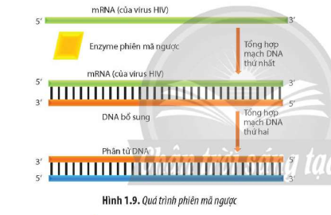
Câu 5. Nghiên cứu hình 1.9 –> mô tả quá trình phiên mã ngược
b. Phiên mở ngược ở tế bào nhân thực
+ Phiên mã ngược là quá trình tổng hợp mạch DNA từ khuôn mẫu mRNA
+ Quá trình phiên mã ngược: Phiên mã ngược diễn ra khi virus có lõi RNA (virus HIV) xâm nhập vào tế bào. Trên mỗi RNA lõi của virus có mang enzyme phiên mã ngược. Enzyme phiên mã ngược là công cụ dùng trong kĩ thuật tạo dòng DNA tái tổ hợp (kĩ thuật thiết lập ngân hàng gene)
Trong tế bào, RNA của virus phiên ngược để tạo DNA trước khi chèn vào DNA của vật chủ.

Slide 14
II. MÃ DI TRUYỀN VÀ DỊCH MÃ
* Nhiệm vụ 1. Hãy nghiên cứu bảng 1.1 bảng Mã di truyền và nội dung SGK trang 10,11.
Phần 1. Câu trắc nghiệm nhiều phương án lựa chọn. Thí sinh trả lời từ câu 1 đến câu 1. Mỗi câu hỏi thí sinh chỉ chọn một phương án
Câu 1. Mã di truyền có tính đặc hiệu, tức là?
A. Tất cả các loài đều dùng chung một bộ mã di truyền. B. Bộ ba mở đầu là AUG, mã kết thúc là UAA, UAG, UGA.
C. Nhiều bộ ba cùng xác định một amino acid D. Một bộ ba khác nhau có thể cùng mã hoá cho một amino acid .
Câu 2. Tính thoái hóa của mã di truyền là hiện tượng nhiều bộ ba khác nhau cùng mã hóa cho một loại amino acid. Những mã di truyền nào sau đây không có tính thoái hóa?
A. 5’AUG3’, 5’UGG3’ B. 5’XAG3’, 5’AUG3’ C. 5’UUU3’, 5’AUG3’ D. 5’UXG3’. 5’AGX3’
AUG-Met, mã mở đầu và UGG- Triptophan là 2 bộ ba duy nhất không có tính thoái hóa. Tức là 1 bộ ba chỉ mã hóa cho 1 amino acid và amino acid đó được mã hóa bởi 1 bộ ba duy nhất
Câu 3. Tính đặc hiệu của mã di truyền được thể hiện như thế nào?
A. Mọi loài sinh vật đều có chung một bộ mã di truyền B. Một amino acid thường được mã hóa bởi nhiều bộ ba.
C. Một bộ ba chỉ mã hóa cho một loại amino acid D. Mã di truyền được dọc theo cụm nối tiếp, không gối nhau.
Câu 4. Các bộ ba trên mARN có vai trò quy định tín hiệu kết thúc quá trình dịch mã là:
A. 3’UAG5’ ; 3’UAA5’ ; 3’UGA5’ B. 3’GAU5’ ; 3’AAU5’ ; 3’AGU5’
C. 3’UAG5’ ; 3’UAA5’ ; 3’AGU5’ D. 3’GAU5’; 3’AAU5’ ; 3’AUG5’
Câu 5. Từ 3 loại nicleotit khác nhau sẽ tạo được nhiều nhất bao nhiêu loại bộ mã khác nhau?
A. 27 B. 48 C. 16 D. 9

Slide 15
Phần 2. Câu trắc nghiệm đúng sai. Thí sinh trả lời từ câu 1 đến câu 2. Trong mỗi ý a), b), c), d) ở mỗi câu, thí sinh chọn đúng hoặc sai.
Câu 1. Khi nghiên cứu về mã di truyền hai bạn học sinh A và B rút ra các nhận định sau. Hãy cho biết các nhận định đó là đúng hay sai?
a. Mã di truyền là mã bộ ba, nghĩa là cứ ba nucleotide liến nhau tạo thành một mã di truyền quy định (mã hoá) một amino acid
b. Bộ ba nucleotide trên mạch khuôn của gene được gọi là bộ ba mã sao; bộ ba trên phân tử mRNA là bộ ba mã gốc (codon); bộ ba trên phân tử tRNA gọi là bộ ba đối mã (anticodon).
c. Có bốn loại nucleotide tạo 4³ = 64 bộ ba, tương ứng với 64 codon trên mRNA
d. Ba bộ ba UAA, UAG, UGA (hệ gene trong nhân) không mã hoá cho bất kì amino acid nào, được gọi là bộ ba kết thúc (là tín hiệu kết thúc quá trình dịch mã).
e. Bộ ba AUG có hai chức năng, vừa mã hoá amino acid methionine ở sinh vật nhân thực (ở sinh vật nhân sơ là formylmethionine), vừa là tín hiệu bắt đầu dịch mã
Câu 2. Các đặc điểm dưới đây là của Mã di truyền. Hãy cho biết các đặc điểm đó là đúng hay sai?
a. Mã di truyển được đọc liên tục từ một điểm xác định từng bộ ba nucleotide mà không gối lên nhau
b. Mã di truyền có tính phổ biến, nghĩa là các loài sinh vật đều sử dụng chung một bộ mã di truyển, trừ một vài ngoại lệ
c. Mã di truyền có tính đặc hiệu, nghĩa là nhiều bộ ba chỉ mã hoá cho một amino acid
d. Mã di truyển có tính thoái hoá, nghĩa là có nhiêu bộ ba khác nhau có thể cùng mã hoá cho một amino acid, trừ bộ ba AUG và UGG
Phần 3. Câu trắc nghiệm trả lời ngắn
Câu 1. Cho các bộ ba sau: AUG, UGG, UAA, UAG, UGA. Có bao nhiêu bộ ba cho biết tín hiệu kết thúc dịch mã?
Câu 2. Cho các bộ ba sau: AUG, UGG, UAA, UAG, UGA. Có bao nhiêu bộ ba mang tín hiệu khởi đầu dịch mã trên phân tử mRNA.

Slide 16
III. MÃ DI TRUYỀN VÀ DỊCH MÃ
1. Mã di truyền:
- Mã di truyền là một bộ các bộ ba nucleotide trên mRNA quy định các amino acid trong protein. Mỗi bộ ba nucleotide được gọi là một đơn vị mã di truyền (codon).
- Trong 64 bộ ba có: 61 bộ ba mã hoá cho các amino acid
3 bộ ba cho biết tín hiệu kết thúc dịch mã được gọi là bộ ba kết thúc
Bộ ba mở đầu: AUG (chức năng mã hoá cho amino acid ở sinh vật nhân thực là methionine, ở sinh vật nhân sơ là formylmethionine, vừa là tín hiệu khởi đẩu dịch mã trên phân tử mRNA)
Bộ ba kết thúc: UAA, UAG, UGA
Đặc điểm của Mã di truyền:
- Mã di truyền là mã bộ ba, ba nucleotide liền kề quy định một amino acid.
Ví dụ: AGU là một trong số bộ ba quy định amino acid serine (Ser).
- Mã di truyền được đọc theo từng bộ ba một, bắt đầu từ bộ ba khởi đầu và không chồng gối lên nhau
Ví dụ: 5'AUGGUUGCC3'được đọc theo chiều từ 5'—» 3', lần lượt theo từng bộ ba: AUG-GUU-GCC.
- Mã di truyền có tính thoái hoá, nhiều bộ ba có thể quy định một amino acid.
Ví dụ: alanine (Ala) và nhiều amio acid khác có tới 4 bộ ba khác nhau quy định.
- Mã di truyền có tính đặc hiệu, có nghĩa là mỗi bộ ba chỉ mã hoá cho một amino acid.
Ví dụ: UAU chỉ mã hoá cho tyrosine.
- Mã di truyền về cơ bản dùng chung cho mọi sinh vật trên Trái Đất, trừ một số ngoại lệ nên còn được gọi là mã vạn năng (tính phổ biến).
Ví dụ: Trong DNA ti thể của người, UGA mã hoá cho Trp, AUA mã hoá cho Met, AGA và AGG là các bộ ba kết thúc.

Slide 17
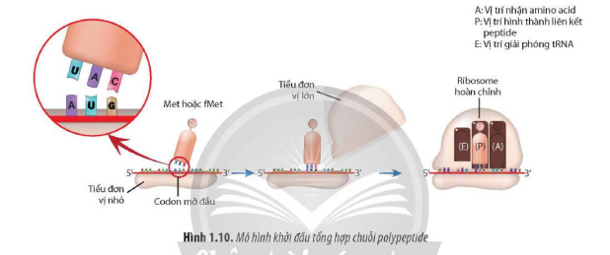
* Nhiệm vụ 2.
Câu 1. Phân tử mRNA được phiên mã từ mạch khuôn 3’→ 5’ của gene. Xác định chiều đọc của codon và anticodon
Câu 2. Cơ chế phân tử của quá trình truyền thông tin di truyền từ gen tới protein xảy ra như thế nào? Tại sao tổng hợp protein lại được gọi là quá trình dịch mã?
Câu 3. Quan sát Hình 1.10 và cho biết:
a) Quá trình dịch mã có sự tham gia của những thành phần nào? Nêu vai trò của những thành phần đó.
b) Chiều dịch chuyển của ribosome trên mRNA.
c) Nguyên tắc bổ sung được thể hiện trong quá trình dịch mã như thế nào?

Slide 18
Câu 1. Chiều đọc của codon và anticodon: 3’→ 5’.
Câu 2. Gen trải qua quá trình phiên mã tạo ra mRNA, mRNA trải qua dịch mã tạo ra protein, các quá trình này đều tuân theo nguyên tắc bổ sung. Qua đó, thông tin di truyền được truyền từ gen đến mRNA rồi đến protein.
Quá trình tổng hợp protein được gọi là quá trình dịch mã vì đây là quá trình chuyển thông tin di truyền từ dạng các mã di truyền trên mRNA thành các amino acid trên polypeptide (hay là dịch các mã bộ ba trên mRNA thành các amino acid/polypeptide).
Câu 3. a) Quá trình dịch mã có sự tham gia của:
mRNA: mang bộ ba mã hóa; tRNA: mang bộ ba đối mã; rRNA: tổng hợp ribosome
b) Chiều dịch chuyển của ribosome trên mRNA: 3’→ 5’.
c) Nguyên tắc bổ sung được thể hiện trong quá trình dịch mã: anticodon của tRNA khớp bổ sung với codon trên mRNA.

Slide 19
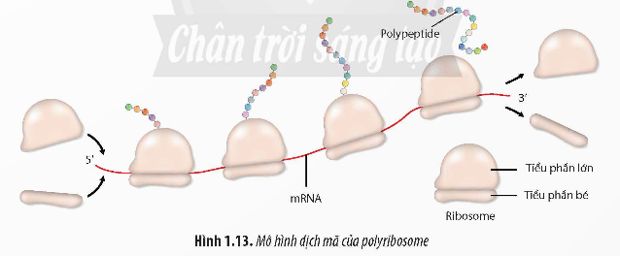
Câu 4. Hãy vẽ sơ đồ tóm tắt:
Quá trình hoạt hóa amino acid.
Các bước của giai đoạn dịch mã tổng hợp chuỗi polypeptide.
Câu 5. Quan sát Hình 1.13, hãy:
a) Nêu nhận xét về cấu trúc của các chuỗi polypeptide được dịch mã nhờ polyribosome. Giải thích tại sao.
b) Nêu vai trò của polyribosome trong việc tổng hợp protein.
Câu 6. Nghiên cứu nội dung SGK trang 11,12,13 và video => Trình bày quá trình dịch mã. Yếu tố nào đảm bảo tính chính xác của sự dịch mã thông tin di truyền từ mRNA sang protein?

Slide 20
Câu 4. Quá trình hoạt hóa amino acid: a.a + ATP → a.a hoạt hóa → phức hợp a.a – tARN: a.a hoạt hóa + tARN → Phức hợp a.a - tARN
Các bước của giai đoạn dịch mã tổng hợp chuỗi polypeptide: Khởi đầu tổng hợp chuỗi polypeptide → Kéo dài chuỗi polypeptide → Kết thúc.
Câu 5 a) Nhận xét: Cấu trúc của các chuỗi polypeptide được dịch mã nhờ polyribosome giống nhau vì được dịch mã từ cùng 1 mRNA ban đầu.
b) Vai trò của polyribosome trong việc tổng hợp protein: tăng hiệu suất tổng hợp protein, tạo ra nhiều chuỗi polypeptide hơn trong cùng một khoảng thời gian.
Câu 6. Yếu tố nào đảm bảo tính chính xác của sự dịch mã thông tin di truyền từ mRNA sang protein: sự bắt cặp chính xác của bộ ba đối mã và bộ ba mã hóa.

Slide 21
2. Dịch mã – cơ chế tổng hợp polypeptide
Dịch mã là quá trình các mã di truyển trên phân tử mRNA được dịch thành trình tự các amino acid trong chuỗi polypeptide
a. Hoạt hoá amino acid
a.a + ATP → a.a hoạt hóa → phức hợp a.a – tARN: a.a hoạt hóa + tARN → Phức hợp a.a - tARN
b. Quá trình tổng hợp chuỗi polypeptide diễn ra theo ba bước:
+ Mở đầu: Tiểu phần nhỏ của ribosome bám vào mARN, bộ ba đối mã của tARN bắt cặp với bộ ba mở đầu trên mARN. Tiểu phần lớn của ribosome liên kết với tiểu phần nhỏ tạo thành ribosome hoàn chỉnh, tARN gắn với amino acid mở đầu ở vị trí P.
+ Kéo dài: tARN tiếp theo tiến đến và liên kết với ribosome ở vị trí A. Hai aminoacid hình thành liên kết peptide. Ribosome di chuyển qua một bộ ba hướng về đầu 3’. Khi đó tARN mở đầu ở vị trí E, sau đó tách khỏi fMet và đi ra khỏi ribosome. tARN tiếp theo đi vào vị trí A. Ribosome tiếp tục trượt qua mỗi bộ ba tiếp theo, các tARN vận chuyển amino acid đi vào ribosome và chuỗi polypeptide được kéo dài.
+ Kết thúc: Khi ribosome chuyển dịch sang bộ ba kết thúc thì quá trình dịch mã dừng lại, 2 tiểu phần của ribosome tách nhau ra. Một enzyme đặc hiệu loại bỏ amino acid mở đầu và giải phóng chuỗi polypeptide, quá trình dịch mã hoàn tất.

Slide 22
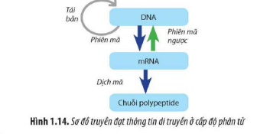
V. CƠ CHẾ TRUYỀN THÔNG TIN DI TRUYỀN Ở CẤP ĐỘ PHÂN TỬ
Ở cấp độ phân tử, thông tin di truyền được truyền đạt theo những hướng nào? Hướng nào đảm bảo cho đặc tính di truyền của loài được duy trì ổn định?
Ở cấp độ phân tử, thông tin di truyền được truyền đạt nhờ quá trình tái bản, phiên mã, dịch mã. Quá trình tái bản của DNA sẽ đảm bảo cho đặc tính di truyền được duy trì ổn định.

Slide 23
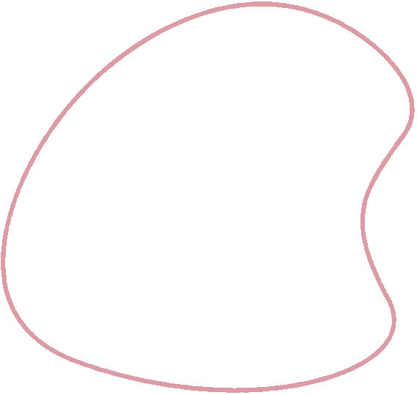
LUYỆN TẬP
Bài 1. Một bạn học sinh cho rằng:
1. Tất cả các đoạn trình tự nucleotide trên phân tử DNA đều được gọi là gene.
2. Ở sinh vật nhân thực, chiều dài của phân tử mRNA bằng chiều dài của gene quy định nó.
3. Ở sinh vật nhân sơ, từ chuỗi polypeptide có thể xác định được số lượng nucleotide do gene quy định.
Theo em, những nhận định của bạn học sinh trên có đúng không? Giải thích.
1. Sai vì trình tự nucleotide mang thông tin quy định sản phẩm là polypeptide hoặc RNA mới được định nghĩa là gene.
2. Sai vì ở sinh vật nhân thực, mRNA sau khi phiên mã cắt bỏ các đoạn intron, nối các đoạn exon tạo thành mRNA trưởng thành nên chiều dài không thể bằng gene quy định nó.
3. Đúng vì ba nucleotide liền nhau tạo thành một mã di truyền mã hóa một amino acid trong chuỗi polypeptide.

Slide 24
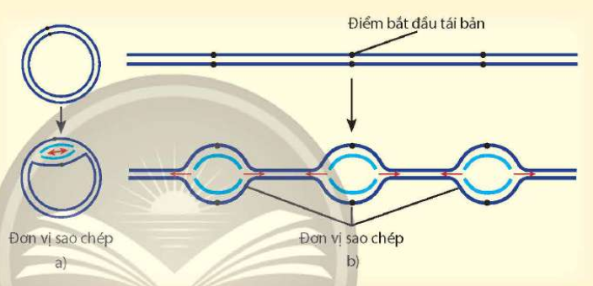
ÔN TẬP
Hình ảnh sau mô tả tái bản ở sinh vật nhân sơ và sinh vật nhân thực. Các nhận định về quá trình tái bản ở 2 nhóm sinh vật sau đây là đúng hay sai?
A. Tái bàn DNA ở sinh vật nhân sơ và sinh vật nhân thực đều theo cơ chế bổ sung và bán bảo toàn
B. DNA ở sinh vật nhân sơ kích thước nhỏ, tái bản diễn ra tại nhiều điểm (nhiều đơn vị tái bản)
C. DNA ở sinh vật nhân thực kích lớn, sự nhân đôi diễn ra ở nhiều đơn vị tái bản
D. Tái bản DNA ở cả sinh vật nhân sơ và nhân thực đều là một quá trình tự sao thông tin di truyền từ tế bào mẹ sang tế bào con hay từ thế hệ này sang thế hệ sau.

Slide 25
Xin cảm ơn!

